Slide 1
Каменные дороги AНТ

Slide 2
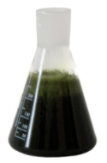
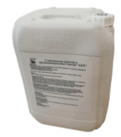
СТАБИЛИЗАТОР «ANT»
Основным элементом технологического процесса является препарат "Стабилизатор грунтов и органоминеральных смесей «ANT», производимый в г.Алматы. Это комплексный органический препарат. Его действие направлено на проведение в материале окислительно-восстановительных реакций.
Стабилизатор «ANT» производит направленную окислительную реакцию путем воздействия молекулярным кислородом на поверхности частиц укрепляемого материала и вяжущего материала. Вследствие этого происходит образование новых кристаллических соединений между частицами укрепляемого материала, что приводит к образованию монолитной, прочной структуры. Она позволяет создавать монолитную каменную плиту из отходов дробления каменных пород или различных типов природных грунтов. Созданная каменная плита используется в качестве оснований дорог с высокой интенсивностью движения или в качестве покрытия на технологических дорогах или дорогах с низкой интенсивностью движения.

Slide 3
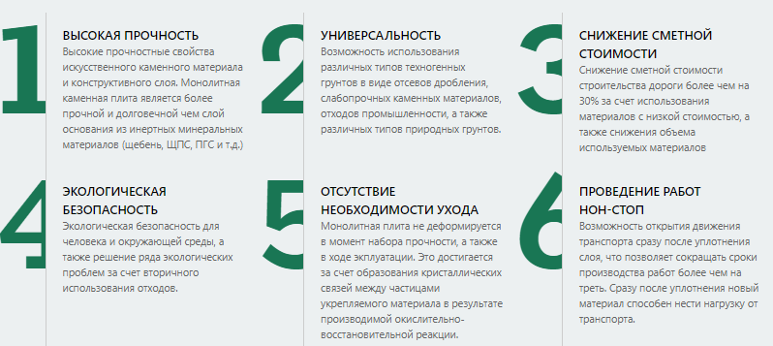
УНИКАЛЬНОСТЬ ТЕХНОЛОГИИ КАМЕННЫЕ ДОРОГИ «ANT»

Slide 4
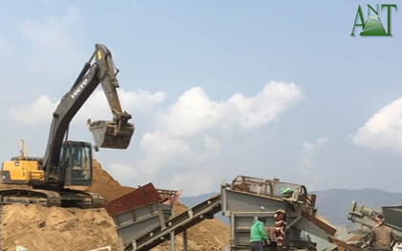
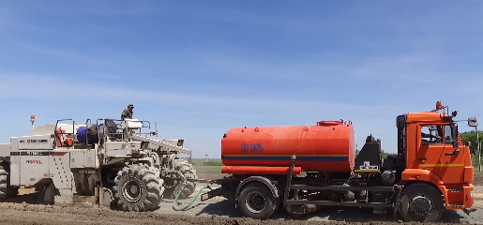
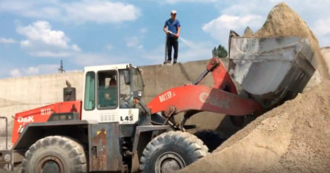
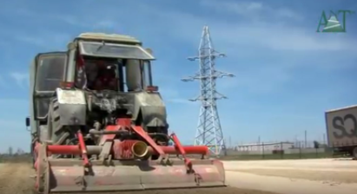
МЕТОДЫ ПРОИЗВОДСТВА РАБОТ
ПРИМЕНЕНИЕ СМЕСИТЕЛЬНЫХ УСТАНОВОК
ПРИМЕНЕНИЕ РЕСАЙКЛЕРОВ
ПРИМЕНЕНИЕ ФРОНТАЛЬНЫХ ПОГРУЗЧИКОВ
ПРИМЕНЕНИЕ ФРОНТАЛЬНЫХ ПОГРУЗЧИКОВ

Slide 5
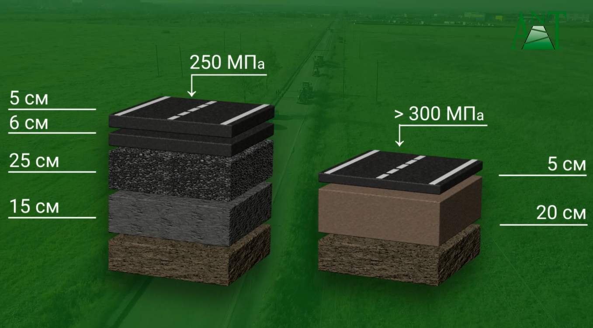

Slide 6
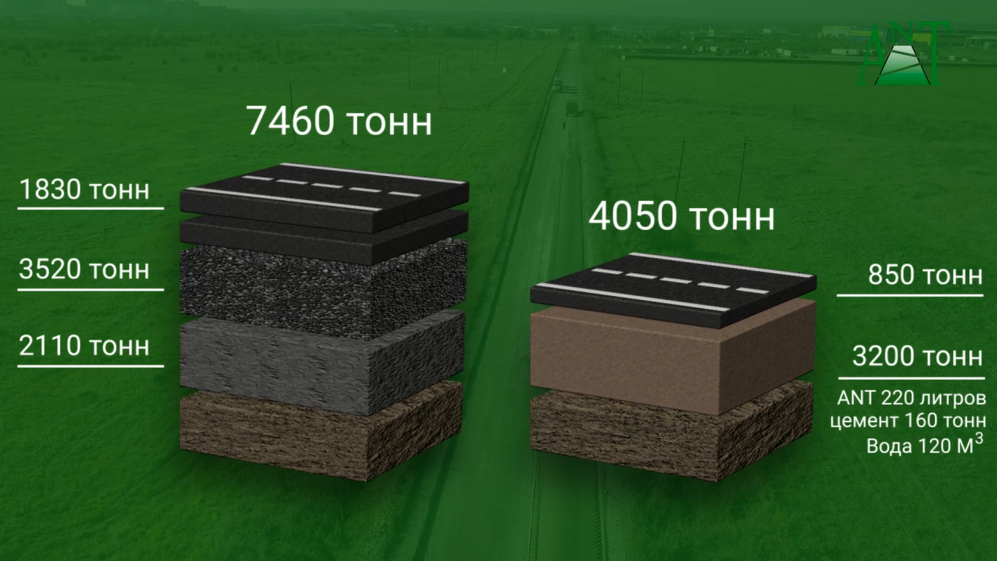

Slide 7
• ЗАКЛЮЧЕНИЕ по оценки эффективности применение стабилизатора грунта «АНТ» АО «КазДорНИИ» от 30 ноября 2017 года; • СТ РК 1218-2003 «МАТЕРИАЛЫ НА ОСНОВЕ ОРГАНИЧЕСКИХ ВЯЖУЩИХ ДЛЯ ДОРОЖНОГО И АЭРОДРОМНОГО СТРОИТЕЛЬСТВА. МЕТОДЫИСПЫТАНИЙ»; • Р РК 218-107-2021 РЕКОМЕНДАЦИИ ПО ПРИМЕНЕНИЮ СТАБИЛИЗАТОРОВ ГРУНТОВ ПРИ СТРОИТЕЛЬСТВЕ И РЕМОНТЕ АВТОМОБИЛЬНЫХ ДОРОГ.

